Slide 1

گزارش پروژه نهایی
موضوع: دسته بندی مجموعه داده CIFAR-10 و Fake News
تهیه کنندگان: حمیدرضا نادمی، امیر سلطانی
استاد مربوطه: دکتر مهدی یزدیان
بهار 98

Slide 2


Slide 3
فهرست
دیتاست CIFAR10
پیش پردازش
نتایج بدست آمده
دیتاست Fake News
پیش پردازش
نتایج بدست آمده
۱/۱۵

Slide 4
پیش پردازش دیتاست CIFAR-10

Slide 5
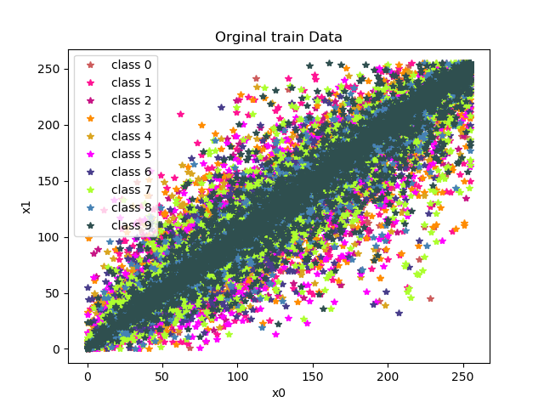
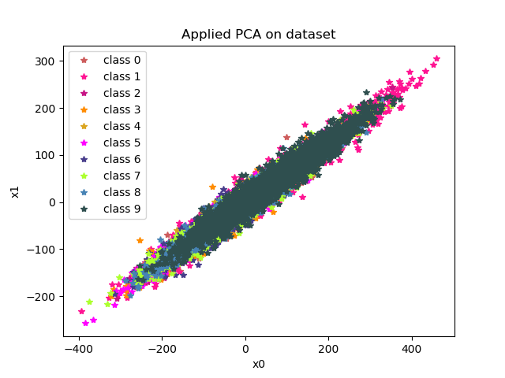
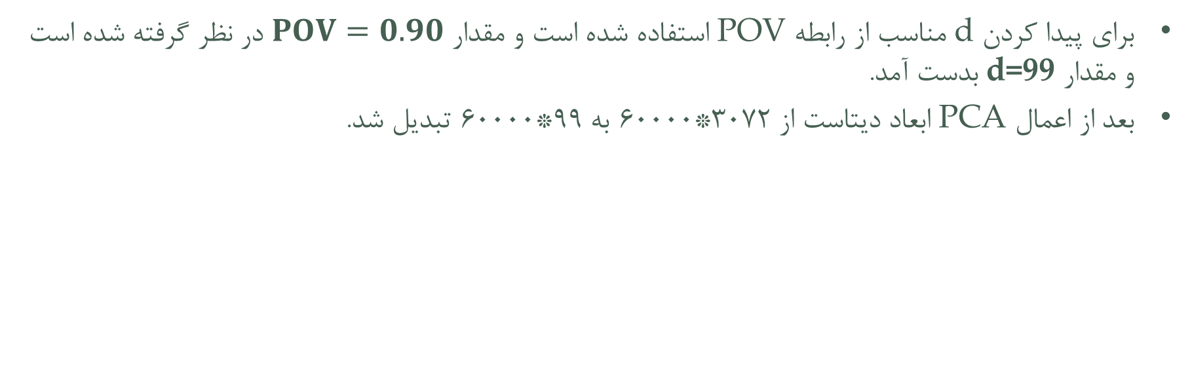
پیش پردازش دیتاست CIFAR-10
PCA
برای پیدا کردن d مناسب از رابطه POV استفاده شده است و مقدار $POV=0.90$ در نظر گرفته شده است و مقدار d=99 بدست آمد.
بعد از اعمال PCA ابعاد دیتاست از ۳۰۷۲*۶۰۰۰۰ به ۹۹*۶۰۰۰۰ تبدیل شد.
۲/۱۵

Slide 6
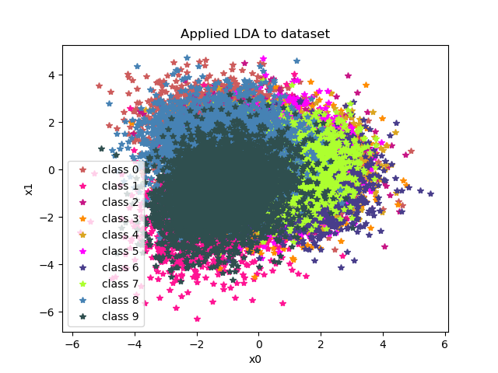
پیش پردازش دیتاست CIFAR-10
LDA
بعد از اعمال LDA ابعاد دیتاست از ۳۰۷۲*۶۰۰۰۰ به ۹*۶۰۰۰۰ تبدیل شد.
۳/۱۵

Slide 7
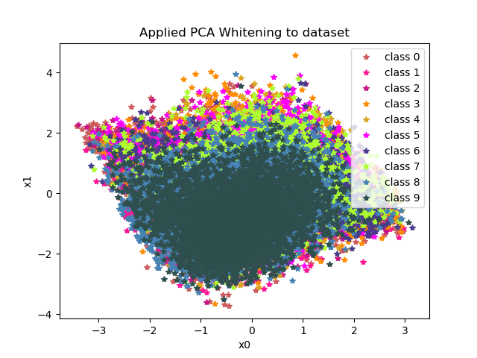
پیش پردازش دیتاست CIFAR-10
PCA Whitening
هدف از اعمال PCA Whitening کم کردن همبستگی بین ویژگی‌ها و برابر کردن واریانس همه ویژگی‌ها می‌باشد
۴/۱۵

Slide 8
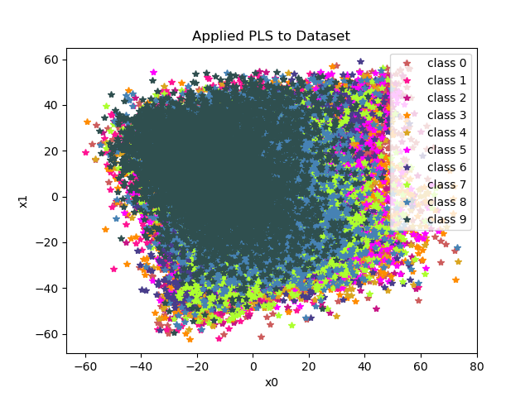
پیش پردازش دیتاست CIFAR-10
PLS
بر خلاف PCA که ناآگاهانه (Unsupervised) عمل می‌کند، PLS بصورت آگاهانه (Supervised) کاهش ابعاد را انجام می‌دهد و واریانس بین کلاسی را ماکزیمم می‌کند.
۵/۱۵

Slide 9
پیش پردازش دیتاست CIFAR-10
Feature Selection
واریانس ویژگی‌های دیتاست محاسبه شده و ۱۰۰ ویژگی که بیشترین واریانس را دارند انتخاب شدند.
۶/۱۵

Slide 10
نتایج بدست آمده دیتاست CIFAR-10

Slide 11
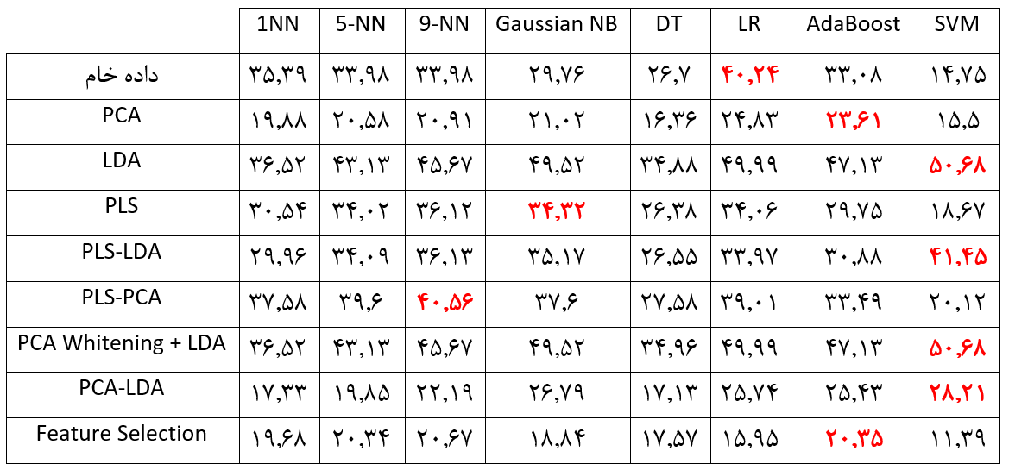
نتایج بدست آمده دیتاست CIFAR-10
۷/۱۵

Slide 12
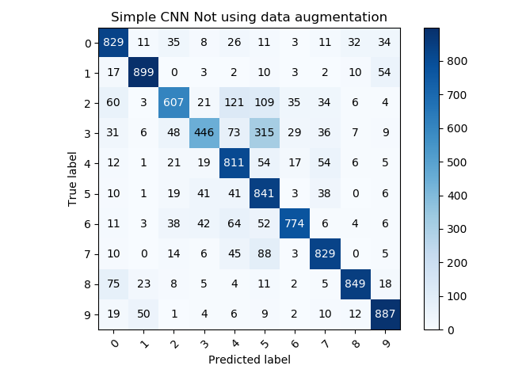
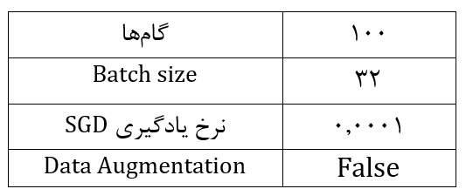
نتایج بدست آمده دیتاست CIFAR-10
دقت: %76.2
۸/۱۵

Slide 13
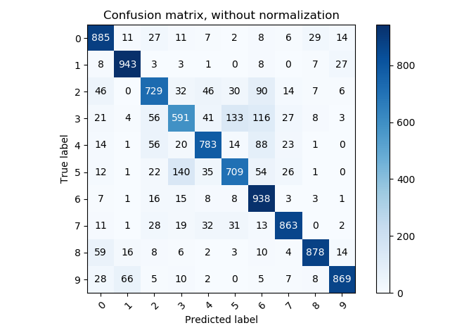
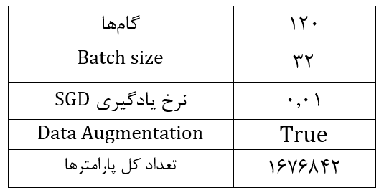
دقت: %81.1
نتایج بدست آمده دیتاست CIFAR-10
۹/۱۵

Slide 14
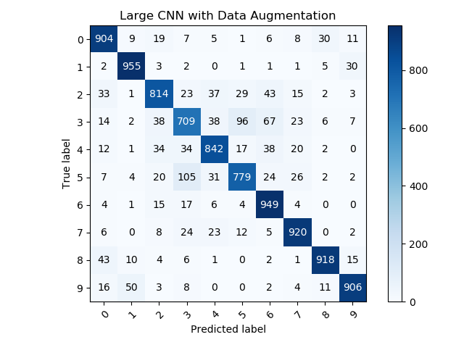
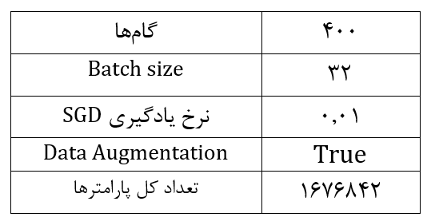
دقت: %86.9
نتایج بدست آمده دیتاست CIFAR-10
۱۰/۱۵

Slide 15
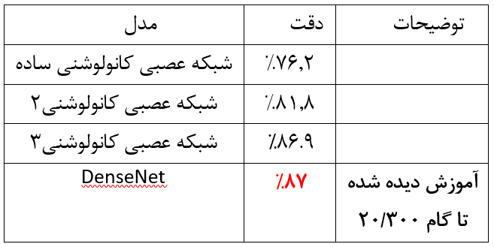
مدت زمان اتمام هر گام حدود 1300ثانیه به طول می انجامید، آموزش کامل شبکه تقریبا 4/5 روز زمان می‌برد و طبق گزارش مقاله دقت 9۶.۵۴درصد روی داده تست بدست می‌آید.
نتایج بدست آمده دیتاست CIFAR-10
۱۱/۱۵

Slide 16
جمع بندی
با توجه به اینکه حجم دیتاست CIFAR-10 به اندازه کافی زیاد است روش‌های یادگیری عمیق بکار رفته نتیجه بهتری در دسته بندی داده‌ها داشتند.
۱۲/۱۵

Slide 17
پیش پردازش دیتاست Fake News

Slide 18
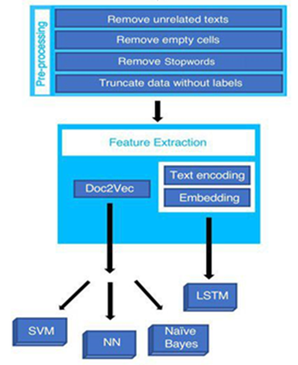
پیش پردازش دیتاست Fake News
۱۳/۱۵

Slide 19
Doc2Vec
روش doc2vec با استفاده از یک شبکه‌ی عصبی بدون ناظر از هر جمله، پاراگراف و یا داکیومنت (در این‌جا جمله) یک بردار می‌سازد و تطبیق یافته‌ای بر الگوریتم word2vec که در آن برای هر کلمه یک بردار ساخته می‎شود.
از الگوریتم doc2vec پیاده‌سازی شده در کتابخانه Gensim پایتون برای آموزش مدل استفاده شده است.
پیش پردازش دیتاست Fake News
۱۴/۱۵

Slide 20
نتایج بدست آمده دیتاست Fake News

Slide 21
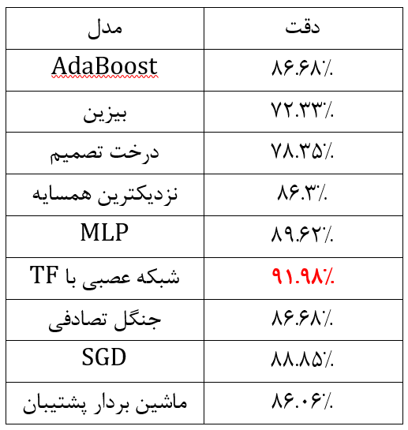
نتایج بدست آمده دیتاست Fake News
۱۵/۱۵

Slide 22
ممنون از توجه شما

